Slide 1

Proyecto
Mesa Directiva

Slide 2

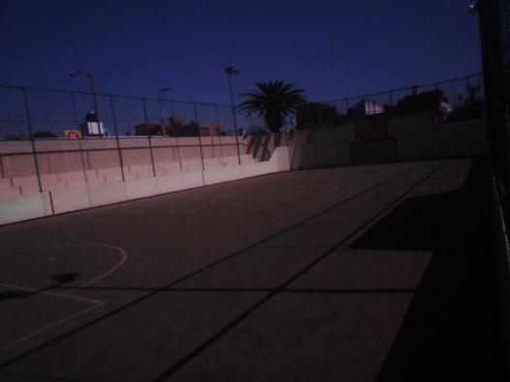
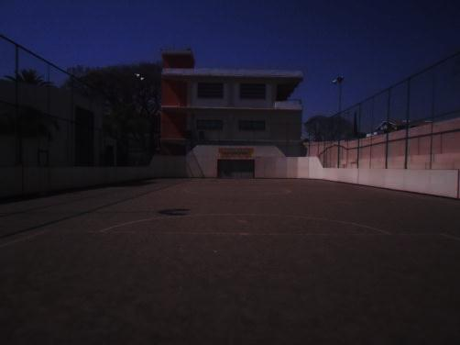
OBJETIVOS DEL PROYECTO
Mejorar las condiciones de la cancha de futbol rápido, cambiando el pasto sintético.

Slide 3
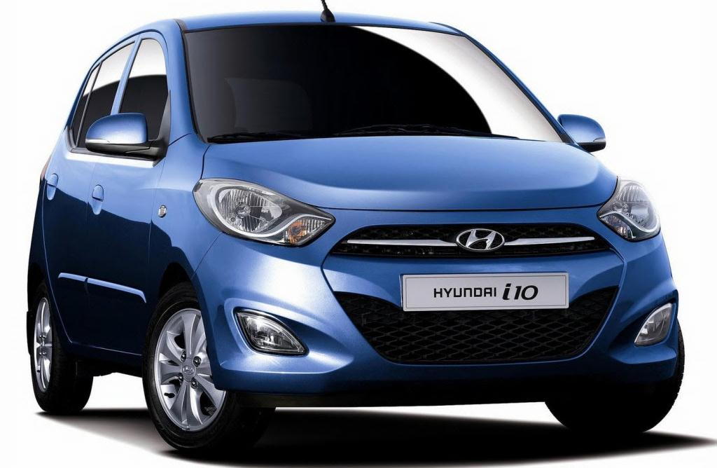
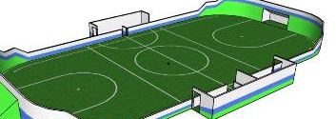
VA POR NOSOTROS

Slide 4


La construcción de una

Slide 5
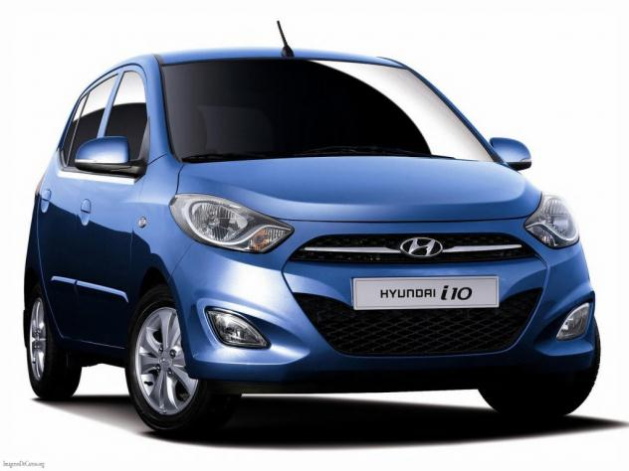
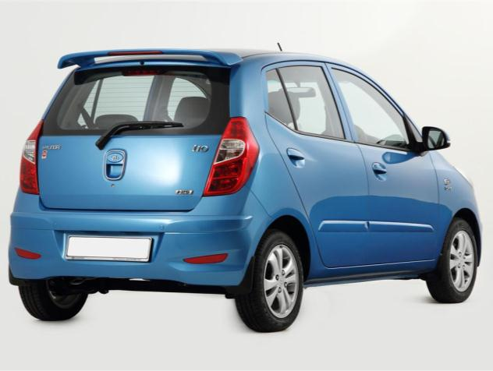
RIFA DE UN AUTOMÓVIL
i10 DODGE 2013.
Ficha técnica
www.dodge.com.mx

Slide 6
LOGISTICA DE LA RIFA
Los alumnos que entreguen su talonario antes del 12 de abril, participan en una rifa interna, de pronto pago, de una
Pantalla LG de 42”, 3D, de LED, HD.

